Slide 1
POTENTSIAALSE KUULMISLANGUSE RISKIGA MEELELAHUTUS-, SPORTIMIS- JM KOHTADE AKUSTILISE MÜRAKOORMUSE UURING
ELU esitlus 6. jaanuar 2022

Slide 2
Grupp:
Alice Kääramees, Psühholoogia Henry Lemendik, Õigusteadus
Külli Kaldma, Tervisejuht Kristi Pruul, Rakendusinformaatika
Tiina Kukli, Rakendusinformaatika Helena Tõnisma, Psühholoogia Greete Maasikas, Riigiteadused Merle Saarmets, Tervisejuht Lisanna Minn, Tervisejuht Üllar Maikalo, Liiklusohutus
Tuuli Kaasik, Käsitöötehnoloogiad ja disain
Juhendaja: Avo-Rein Tereping, PhD Mentor: Urmas Taniloo

Slide 3
EESMÄRK JA OLULISUS

Slide 4
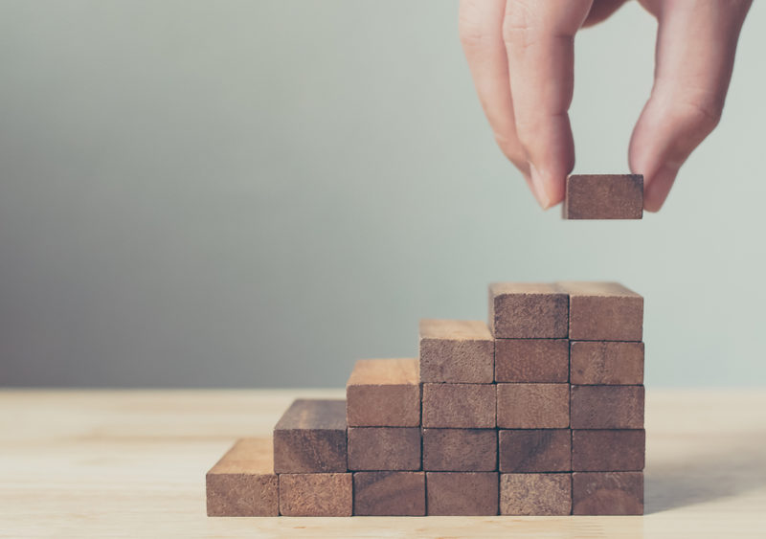
EESMÄRK
Kaardistada kõrge helitasemega meelelahutus- ja spordiasutustes ning üldharidusasutustes saadav helidoos.
Hinnata valju heliga keskkonnas viibimise riskiastet kuulmisteravuse languse kontekstis.

Slide 5
PROBLEEMI OLULISUS
Kuulmislangus on üha enam leviv trend kõigis vanusegruppides, eriti noorte hulgas
WHO andmetel on meelelahutusega seotud kuulmislanguse riskigrupis ligi 1,1 miljardit noort
Eesti kohta on andmed puudulikud
Oluline tõsta teadlikkust meelelahutus- ja spordiasutuste mürataseme mõjust inimeste kuulmisteravusele
Notes:
Aastaks 2050 prognoositakse mingil määral kuulmislangust umbes 2,5 miljardile inimesele ja kuulmisega seotud taastusravi vajab vähemalt 700 miljonit inimest. Samuti prognoositakse, et üle 1 miljardil noorel on oht saada püsiv kuulmiskaotus oma ebamõistlike kuulamisharjumuste tõttu.

Slide 6
TEGEVUSTE RAKENDAMINE

Slide 7
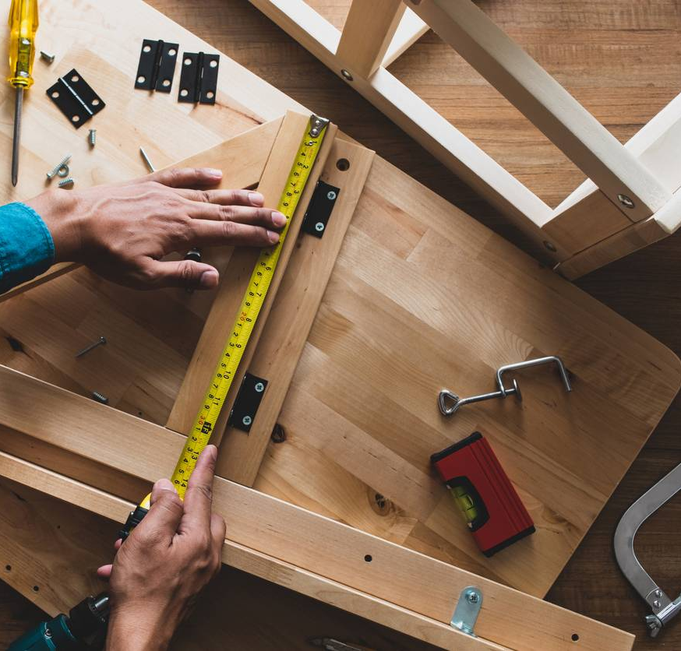
TEGEVUSED
Varasemalt läbiviidud uurimuste ja teadusartiklitega tutvumine.
Helirõhu mõõtmised erinevates meelelahutus-, spordi- ja haridusasutustes ning teistes potentsiaalselt mürarikastes kohtades.
Tulemuste analüüs
Uuringu kokkuvõtte koostamine

Slide 8
TEADUSPÕHISUS
Õigusteaduslik:
Sotsiaalministeeriumi määrus RTL 2002, 38, 511
§ 9. Helivõimendussüsteemide helirõhu piirtasemed meelelahutuspaikades
helirõhu ekvivalenttase LpA,eq,T, 100 dB;
helirõhu maksimaaltase LpAmax, 115 dB;
helirõhu ekvivalenttase LpA,eq,T lastele ettenähtud üritustel ei tohi olla suurem kui 90 dB;
kinodes on helirõhu ekvivalenttaseme soovituslik arvsuurus 85 dB.

Slide 9
TEADUSPÕHISUS
Õigusteaduslik:
Vabariigi Valitsuse määrus RT I 2007, 34, 217
§ 3. Müra piirnormid ja meetmete rakendusväärtused töökeskkonnas
helirõhu ekvivalenttase LpA,eq,T, 85 dB 8 tunni jooksul;
helirõhu maksimaaltase LpAmax, 137 dB;
Notes:
Töötervishoiu ja tööohutuse nõuete järgi ei tohi 8-tunnise tööpäeva jooksul müra päevane kokkupuutetase ületada 85 dB ning päeva tipphelirõhk ei tohi ületada 137 dB.

Slide 10
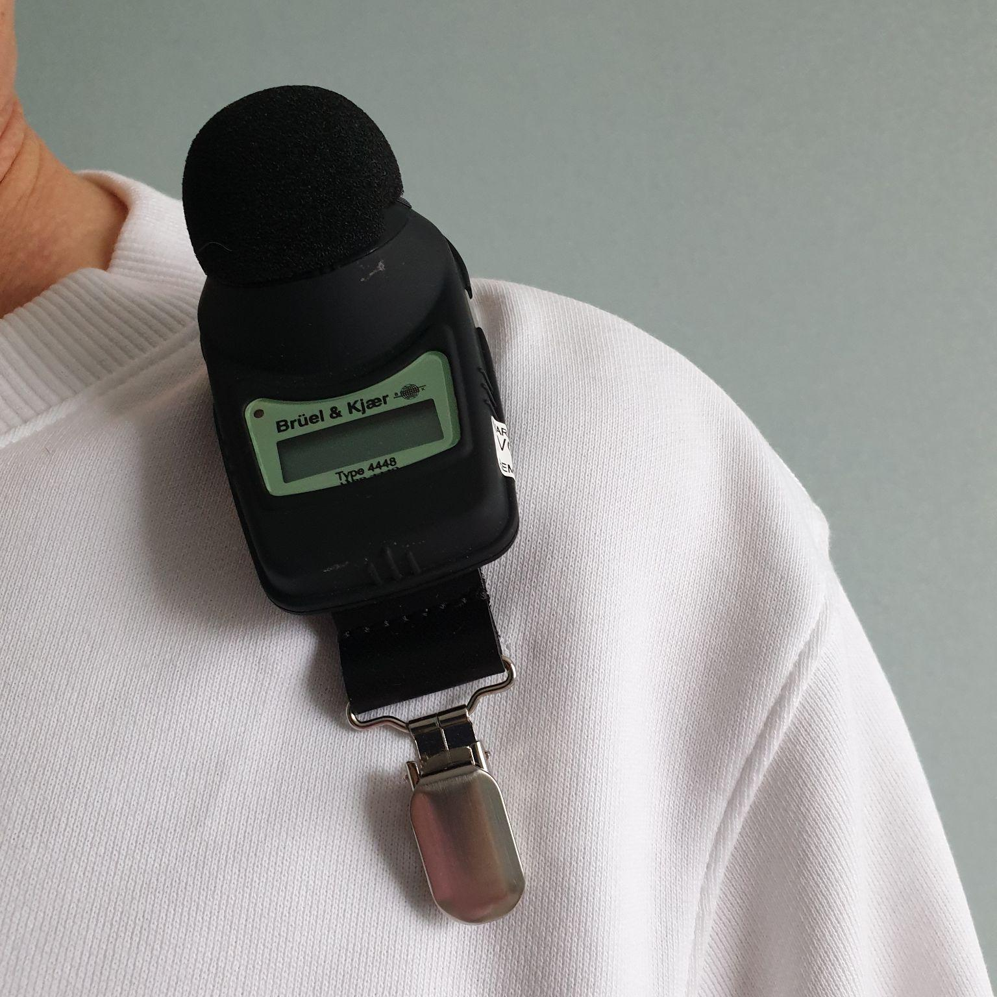
TEADUSPÕHISUS
Allikateks on helivaljususe mõjusid käsitlevad uurimistööd.
Loeti 36 teadusartiklit ja -allikat.
Mõõtmiseks kasutatavad vahendid on kalibreeritud Brüel & Kjaer helidosimeetrid.
Mõõtmismetoodika on kohane niisuguste mõõtmiste usaldusväärsuse tagamiseks.
Notes:
Võiks nimetada, kui palju teadusartikleid loeti läbi ja arutati koos.

Slide 11
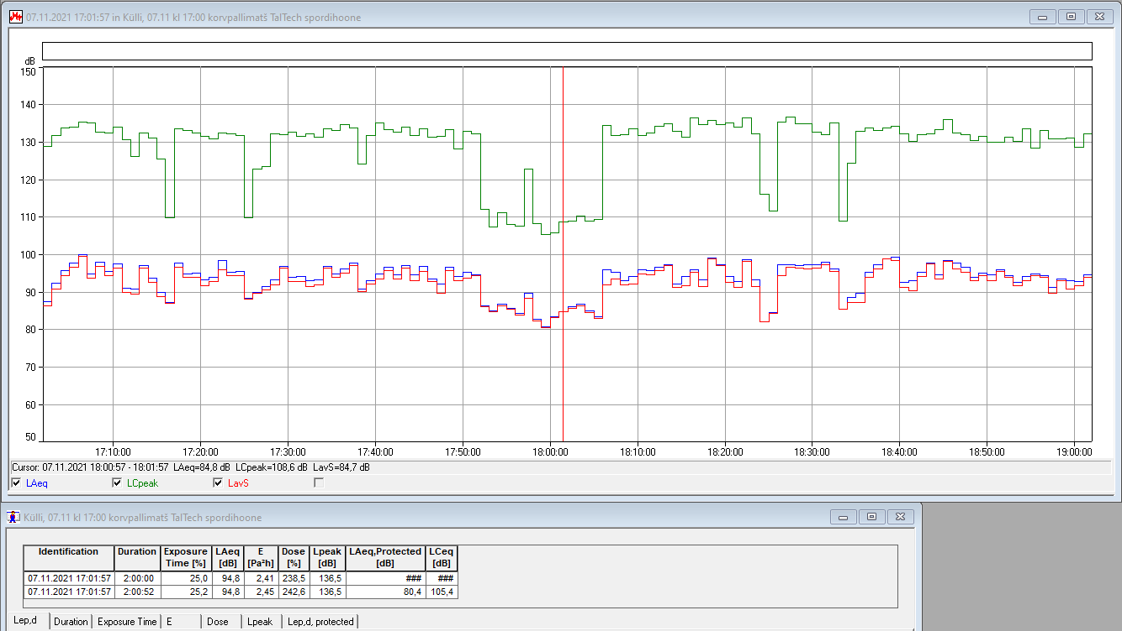
TEADUSPÕHISUS
Notes:
Näide dosimeetri mõõtetulemustest: Horisontaalteljel on kellaaeg, vertikaalteljel helirõhk detsibellides A-karakteristiku järgi. Roheline joon näitab helirõhu tippväärtusi, punane - ekvivalentset keskmist helitaset. Allolevast tabelist saab mõõdetud aja kohta arvulised parameetrid: LAeq, müradoos %%, helirõhu tippväärtus, ekspositsiooniaeg.

Slide 12
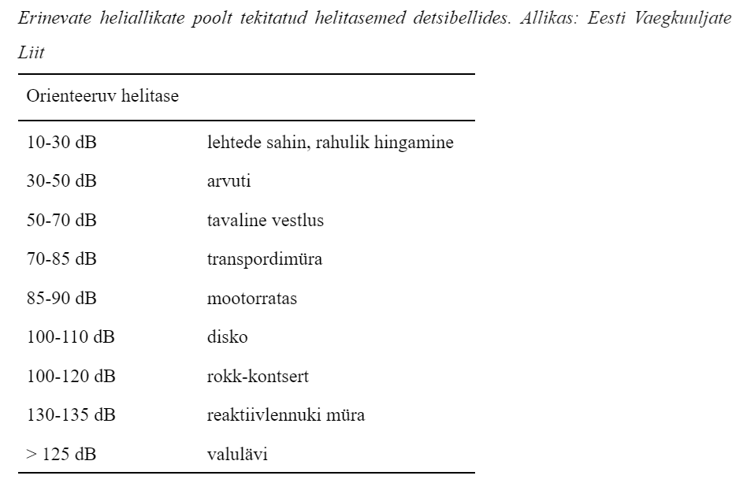
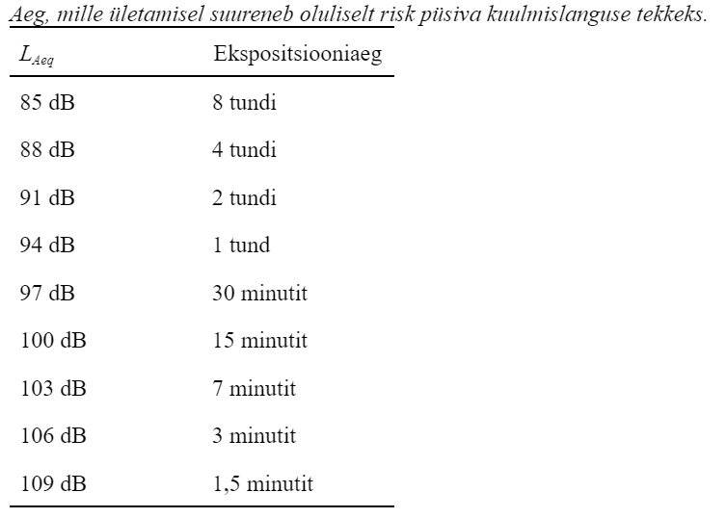
Notes:
Maksimaalseks helidoosiks, mille ületamisel suureneb oluliselt kuulmislanguse tekkimise tõenäosus, on keskmine ekvivalentne helitase LAeq 85 dB 8 tunni jooksul. Helitaseme suurenemise korral 3 dB võrra väheneb lubatav aeg kaks korda. Müradoosi väärtuse põhjal abil saab võrrelda erinevaid keskkondi ja hinnata nende ohtlikkuse määra. 100%-lisele päevasele müradoosile vastab, kui inimene on ilma kaitsevahenditeta 8 tunni jooksul eksponeeritud mürale ekvivalenttasemega 85 dB. Näiteks rokk-kontserdil, mille LAeq on 97 dB võiks viibida vaid 30 minutit. Selle aja jooksul saadakse 100% päevane lubatav helidoos.
Reaktiivlennuki müra mõõtmine on tehtud 5 m kauguselt

Slide 13
MÕÕTMISTULEMUSED

Slide 14
TULEMUSED
Mõõtmised viidi läbi ajavahemikus 28.09.2021 kuni 01.01.2022. Kokku tehti 53 helidoosi mõõtmist erinevates kohtades ja üritustel. Mõõdeti kinodes, teatrites, kontsertidel, bändiproovides, ööklubides, baarides, kaubanduskeskustes, spordiasutustes ning koolides ja lasteaedades.

Slide 15
TULEMUSED
Keskmised ekvivalentsed helirõhutasemed jäid vahemikku 64,9 dB kuni 102 dB
Kõrgeimad helitasemed - bändiproovides ja korvpalli võistlustel
Madalaimad helitasemed -avalikes kohtades, nt kaubanduskeskused
Keskmised helitasemed üldiselt ei ületanud normpiire
Norme ületavad helirõhu tippväärtused, mis ulatusid kuni 141,6 dB
Notes:
Mitmel juhul mõõdetud müradoosid ületavad tervislikkuse piiri
Müradoos võtab arvesse heliintensiivsust ja ekspositsiooniaega

Slide 16
KINOD JA TEATRID
Kõrgeim ekvivalentne helitase kontserdimajas (L_{Aekv} 87,7 dB; saadud helidoos 18,6%)
Madalaim ekvivalentne helitase kinos (L_{Aekv} 64,9 dB; saadud helidoos 0,06%)
Sotsiaalministri 04.03.2002. a määrusega nr 42 on kehtestatud normtasemeks 85 dB
Keskmiselt oli kinodes ja teatrites mõõdetud helirõhk 76,5 dB, tippväärtuseks tuli kuni 133,7 dB
Notes:
Detailsus pole oluline, kui ei too välja piiride ületust. Tuua välja koondstatistika tippväärtustest. Kõrgeimad helitugevused esinesid kinos reklaamide ajal enne filmi

Slide 17
ÖÖKLUBID JA BAARID
Kõrgeim helitase ööklubis (L_{Aekv} 97,3 dB); klubis viibimise aja vältel saadud helidoos 1159,9% - enam kui 11 korda üle normi
Madalaim helitase baaris ühemehebändi ajal (L_{Aekv} 90,4 dB)
Keskmine ekvivalentne helitase ööklubis ja baarides oli kuni 97 dB ning tippväärtused ületasid 120 dB
Notes:
Küsimus madalaima müradoosi osas - aeg oli lühike. Kommentaar. Tuua välja Laekv

Slide 18
KOOLID JA LASTEAIAD
Kõrgeim helitase põhikoolis (L_{Aekv} 84,9 dB; 58,1%)
Keskmine helitase lasteaedades oli 79 dB ja tippväärtus ületas 119 dB. Päevane müradoos oli keskmiselt 11,3 %
Koolides mõõdetud helirõhutase jäi samuti keskmiselt 79 dB juurde ja tippväärtused ületasid 131 dB. Koolides saadav keskmine müradoos oli 22,5 %.
Notes:
Vestlustest kooliõpetajatega ei selgunud, et neil oleks tekkinud kuulmiskahjustust, kuigi mõned õpetajad kurtsid väsimuse ja liiga valju keskkonna üle üldhariduskoolides.
Lasteiaõpetajad kurtsid peavalu, kumisemise ja huugamise üle pärast pikka lasterohket päeva ning et töötervishoiuarstid ei kontrolli nende kuulmist, kuigi nad ise tunnevad kuulmislangust.

Slide 19
SPORDIKLUBID JA -VÕISTLUSED
Kõrgeim keskmine helitase - korvpallivõistlus Saku Suurhallis (L_{Aekv} 97 dB); viibitud aja jooksul helidoos 560,7% - enam kui 5 korda üle päevase normi
Helirõhu mõõtmised korvpallivõistlustel andsid keskmiseks tulemuseks 97 dB ning tippväärtused ulatusid pea 137 dB-ni
Laste treeningutel jäi keskmine mõõdetud helirõhu tase 76 dB juurde, mis on 2,56% lubatud päevasest müradoosist
Notes:
Madalaimat doosi ei ole mõtet märkida, sest see ei ole informatiivne - sõltub mõõtmise ajast

Slide 20
SPORDIKLUBID JA -VÕISTLUSED
Spordiklubide rühmatreeningutes mõõdetud ekvivalentsed helirõhutasemed varieerusid 67 dB kuni 94 dB
Keskmiseks rühmatreeningutes mõõdetud tulemuseks saadi 83 dB ja tippväärtustena fikseeriti mõningatel juhtudel 118-120 dB.
Mõõtmiste käigus läbiviidud vestlustest treeneritega selgus, et neljast treenerist kolm on tajunud ise peale treeningtundide andmist peavalu ning psüühilist väsimust, mis võib olla seotud ülemäärase mürakeskkonnas viibimisega.

Slide 21
KONTSERDID JA PROOVID
Kõrgeima müradoosi sai trummar bändiproovis (L_{Aekv} 102 dB; 936,2%) enam kui 9 korda üle normi
Sümfoonia- ja puhkpilliorkestri proovides ja kontserdil andsid keskmiseks helirõhutasemeks 87,8 dB. Helirõhu maksimaalväärtus küündis 124,8 dB-ni
Helivõimendust kasutavate kontsertide helirõhu mõõtmiste keskmised tasemed varieerusid 74,5 dB ja 91,5 dB vahel. Helirõhu maksimaalväärtus ulatus 130,9 dB-ni

Slide 22
KONTSERDID JA PROOVID
Muusikakoolis trummiõpetaja õlal olnud mõõteseadmega sooritatud mõõtmistulemus andis keskmiseks helirõhutasemeks 90 dB, helidoos 176,5%, helirõhu tippväärtus küündis 130,6 dB-ni
Bändiproovis trummari küljes olnud dosimeeter andis keskmiseks helirõhutasemeks 102 dB, helidoos 936,2% (üle 9 korra suurem päevasest lubatavast). Helirõhu tippväärtus küündis 141,6 dB-ni

Slide 23
KAUBANDUSKESKUSED
Helirõhu mõõtmised kaubanduskeskustes andsid keskmiseks helirõhutasemeks 68,9 dB.
Kõige kõrgem tippväärtus oli 112,6 dB.
Sotsiaalministri 04.03.2002. a määrusega nr 42 on sätestatud kaubandus- ja teenindusettevõte müügisaalides ja teenindusruumides müra normtasemeks 50 dB.
Kaubanduskeskustes saadud keskmine müradoos oli kõigest 0,065%.
Notes:
Tervislikku mürataset kaubanduskeskustes ei ületatud

Slide 24
MEEDIAKAJASTUS

Slide 25
MEEDIAKAJASTUS
24. nov. 2021 - Kuku raadio
06. dets. 2021 - Novaator
07. dets. 2021 - Raadio 2
10. dets. 2021 - ETV+
10. dets. 2021 - ETV Terevisioon
18. dets. 2021 - Raadio 4
TLÜ teadusuudised

Slide 26
JÄTKUSUUTLIKKUS

Slide 27
PROJEKTI JÄTKUSUUTLIKKUS
Projekti tulemuste jätkuv levitamine meediakanalites
Algatada diskussioon seadusandluse muutmiseks arvestama lisaks helitaseme piirmääradele ka müradoosiga
Jõuda rangemate nõudmisteni kuulmiskaitse vahendite kasutamisel
Projekti võiks läbi viia kord iga kahe aasta jooksul

Slide 28
KOKKUVÕTE
Notes:
Mida projekti tulemustest järeldate?
Mida soovite kokkuvõtteks välja tuua?

Slide 29
KOKKUVÕTE
Mürakoormuse keskmised tasemed on Eestis suuresti sarnased teistes riikides tehtud uuringute tulemustega.
Keskmised ekvivalentsed helitasemed jäid enamasti seaduses määratud normide piiresse, kuid helitaseme tippväärtused ületasid pea igas mõõtmiskohas määratud normtaset.
Kuigi helitasemed jäid seaduses määratud normtasemete piiresse, on siiski töös välja toodud kohtades kuulmiskahjustuse tekkimise risk olemas, kuna mürarikkas keskkonnas viibitakse kaua aega ning saadakse tervist kahjustav helidoos
Üliõpilased omandasid projekti käigus uusi teadmisi ja praktilisi oskusi.

Slide 30
KÜSIMUSED

Slide 31
TÄNAME KUULAMAST!

